Slide 1
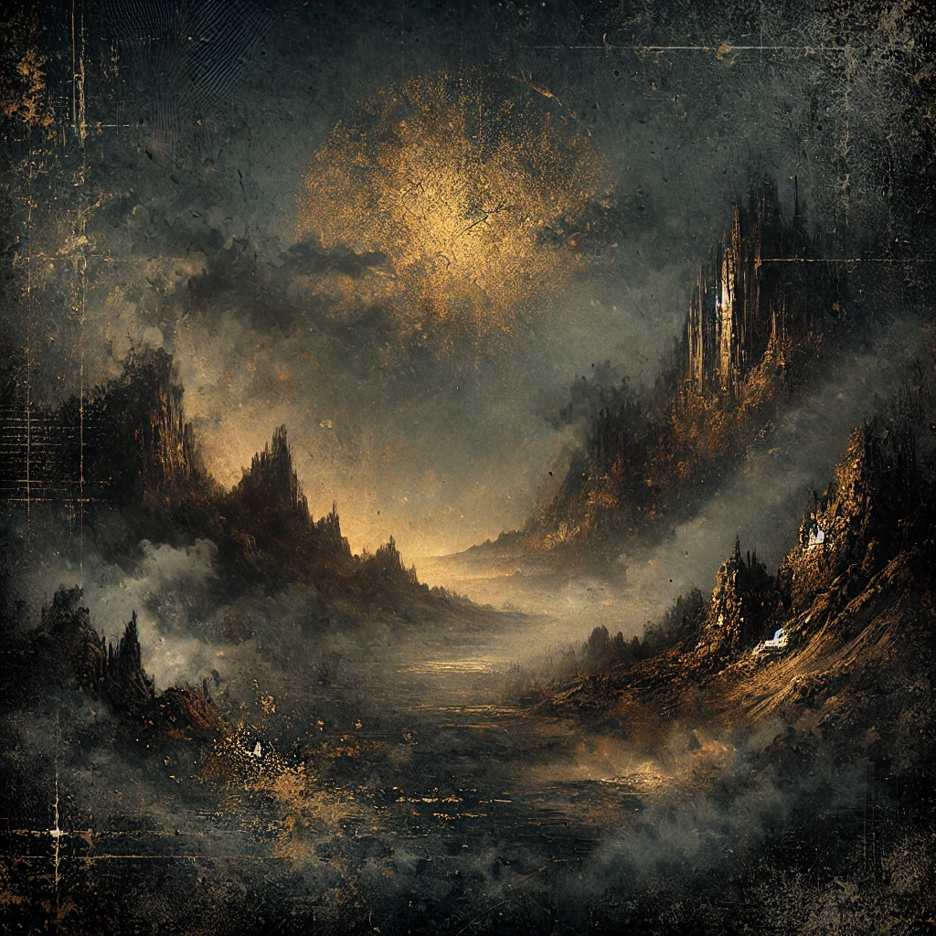


전회 역기획서
Press Any Button
2024 Nexon tutorial / Hong Jin Sun

Slide 2
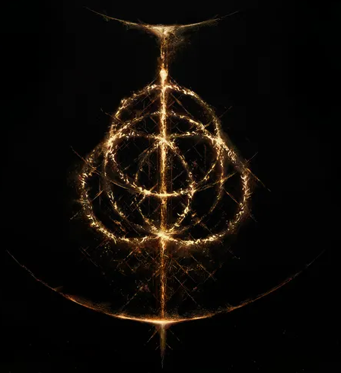
INDEX
1. 개요
2. 컨텐츠
3. 시스템
4. 예외 사항
5. 개선 사항

Slide 3


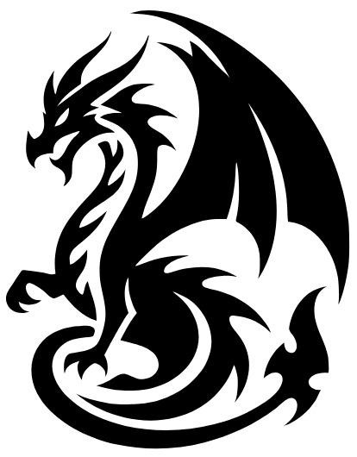


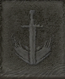

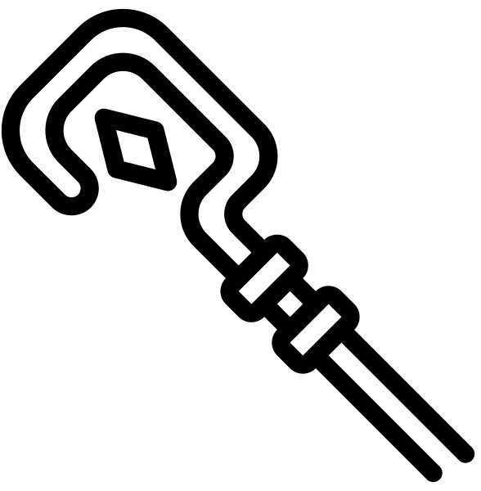
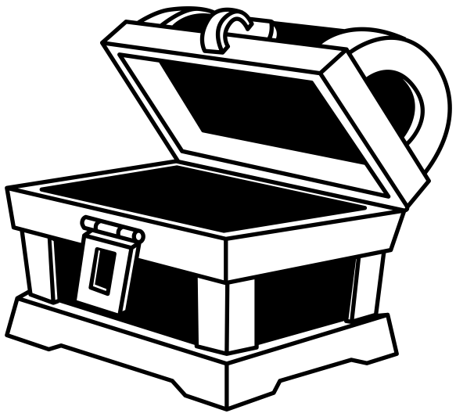
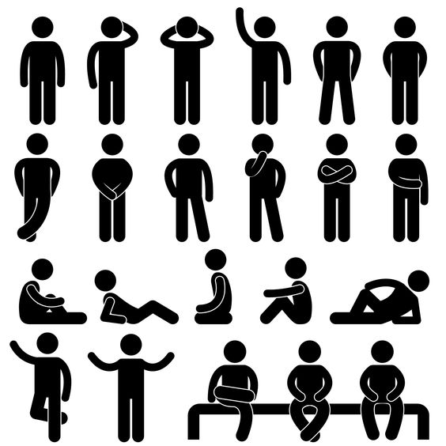
기획 의도
장르의 대중성 향상
전투 컨텐츠와의 시너지
몰입도 증가
[좋은 성능]
[좋아하는 컨셉]
[1:1 전투]
[1:N 전투]
[전투 커스터마이징]
[탐험의 재미]
vs
유저들의 다양한 플레이 성향 겨냥
소울라이크 입문자도 부담 없는 플레이
유저가 조절하는 난이도
전투 컨텐츠의 재미 극대화
전략적으로 바꾸는 전투 스타일
반복 플레이의 지루함 감소
전투의 액션성 향상
게임 속 세계와의 상호작용 증가
주체적 게임 플레이의 기회 증가
다른 소울라이크 장르의 게임과 차별화된 재미 선사

Slide 4
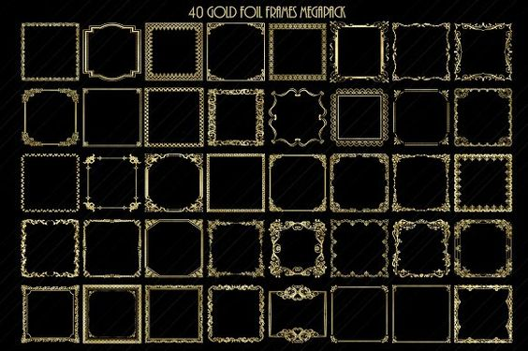

‘전회’ 소개
단어의 뜻
戰
灰
: 전회는 ‘전쟁의 재’라는 뜻으로 영어로는 ‘Ashes Of War’ 입니다.
싸움 ‘전’
재 ‘회’
‘전회’ 란?
전회는 전투 기술과 속성을 무기에 부여하는 아이템입니다.
엘든링만의 고유한 컨텐츠&시스템입니다.
기능 및 역할
전투 상황에서 유저의 전략적 선택을 유도합니다.
무기와 전회의 조합마다 다양한 전투 경험을 제공하여 반복 플레이의 지루함을 덜어줍니다.

Slide 5
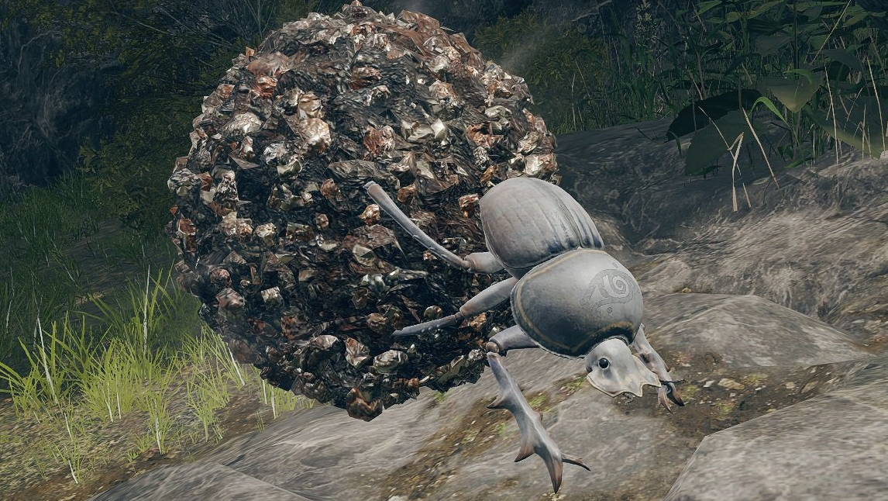
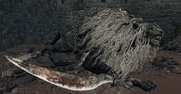
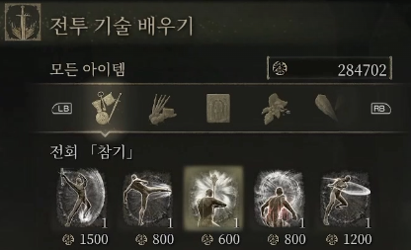
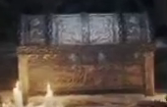
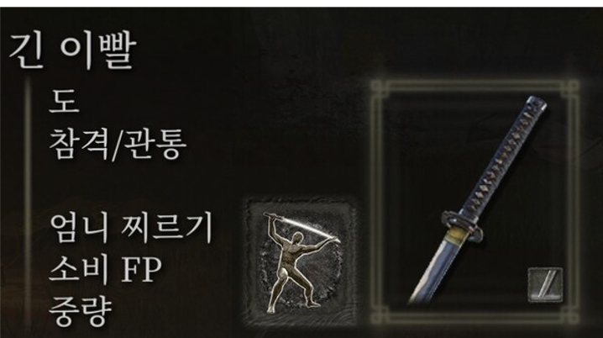
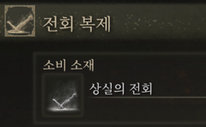
전회 획득 방법
획득 방법
유저는 다양한 방식으로 전회를 획득하며 게임 속 세계와 더 많은 상호작용을 하게 됩니다.
이로 인해 오픈 월드에서의 탐험과 발견의 재미가 증가합니다.
기본적으로 전회는 1개만 보유할 수 있지만, 전회 복제 시 동일한 전회를 여러 개 보유할 수 있습니다.
스카라베 처치
적 처치
구매
스카라베 처치 시 획득
몬스터 처치 시 획득
NPC 에게 구매, 교환 가능
보물 상자
무기 획득
복제
보물 상자 오픈 시 획득
전회가 부여된 무기 획득
‘상실의 전회’로 전회 복제 가능

Slide 6
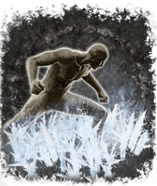
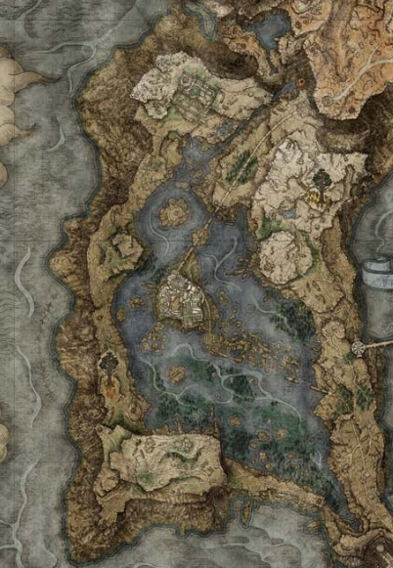
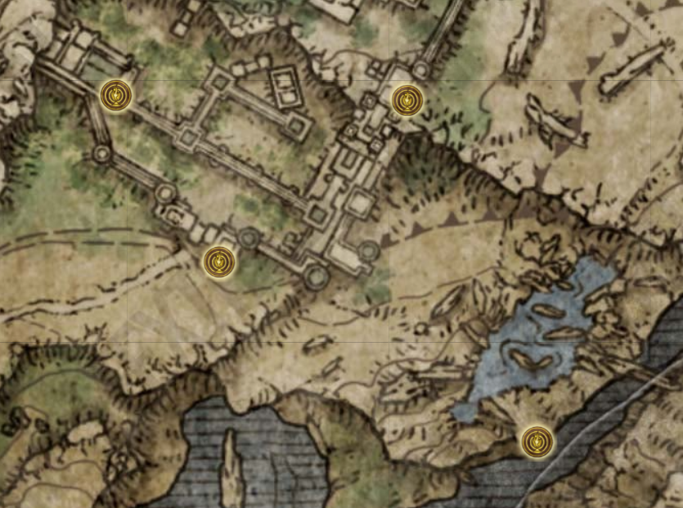
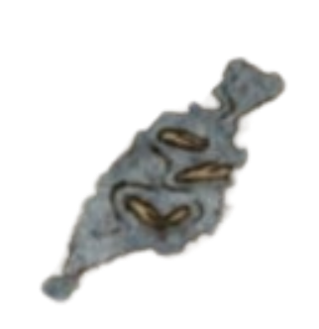
획득 방법 예시 1) 스카라베 처치
전회 「서리 밟기」
아이콘 | 한글 명 | 영문 명 | 소모 FP | 기본 속성 | 부여 가능 속성 | 기본 스탯 보정
 | 서리 밟기 | Hoarfrost Stomp | 10 | 냉기 | 중후, 예리, 상질, 마력, 냉기 | 지력 D
 | 위치 |  |  |  | 획득 방법
 | <호수의 리에니에> 축복 ‘카리아 성관 정문’ 우측의 작은 호수 |  |  |  | 스카라베 처치
성관 하층
성관 상층
「서리 밟기」 획득 위치
카리아 성관 정문
호수의 리에니에
계곡 바닥

Slide 7

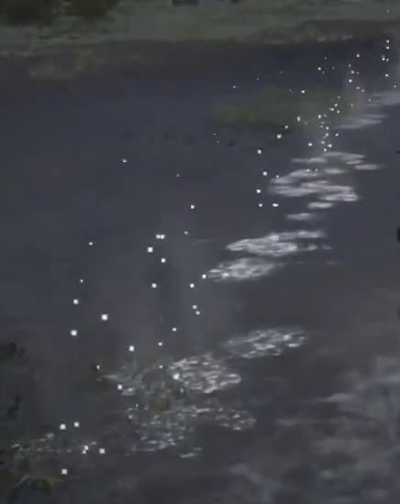
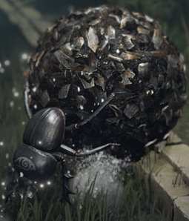
스카라베 처치 방법
전회 「서리 밟기」를 드랍하는 스카라베는 투명하고 거대한 스카라베입니다.
투명 스카라베는 모습이 보이지 않지만 빛나는 발자국을 남기며 이동하며, 처치 시 모습이 드러납니다.
발자국을 통해 위치를 예측하여 처치합니다.
이동 경로
발자국 예시
외형
빨간 경로를 따라 8자를 그리며 이동
하얗게 빛나는 발자국 형성
캐릭터와 비슷한 크기

Slide 8
전회 부여
전회 부여
보유중인 전회를 무기에 부여합니다.
특수한 아이템을 가지고 있으면 속성도 부여할 수 있습니다.
전회를 부여하는 방법은 두가지 입니다.
부여 방법 | 조건 | 위치
NPC | 대장장이 휴그와 상호작용 | 원탁
축복 활성화 | 숫돌 소도 보유 | 모든 축복
* 숫돌 소도는 ‘관문 앞’의 폐허에서 얻을 수 있습니다.

Slide 9
[부여 방법 1] NPC
[부여 방법 2] 축복 활성화
원탁 이동 -> 대장장이 휴그와 상호작용
전회를 부여하는 방법은 두가지 입니다.
전회 부여 과정
이미지로 표현
속성 부여 까지 함께 표현

Slide 10
차이점 소개
전회를 부여함으로써 달라지는 부분 설명
무기의 보정 치 변경, 속성 변경 등등
전투 스타일의 변화 설명

Slide 11
전회 복제
복제 방법
복제 방법 설명

Slide 12
전회의 종류
종류
종류 설명
속성 변질
보스 전투에 좋은 전회 / 필드 전투에 좋은 전회 / PVP에 좋은 전회 등등

Slide 13
시스템 설명
전회 부여
전회 복제
복제 방법 설명
복제 방법 설명
시스템
복제 방법 설명

Slide 14
데이터 테이블 예시

Slide 15
부여 및 복제가 불가능한 전회
‘색 잃은 단석’으로 강화하는 무기
복제 방법 설명
예시 1) 시체 더미
무기 ‘시산 혈하‘의 전투 기술인 ‘시체 더미’는 전회로 부여 및 복제가 불가능 합니다.

Slide 16
부여에 제한이 있는 전회
전투 기술
속성
복제 방법 설명
복제 방법 설명

Slide 17
문제점 및 개선 방안
현재 문제점
1) 획득 난이도에 상관없이 전회의 성능이 정해진다. -> 획득 난이도가 높을 수록 전회의 성능이 좋아야 동기부여 및 획득 시 성취감아 증가한다고 생각
2) 다양한 컨텐츠와의 연관성이 떨어진다. -> 전회로 파훼할 수 있는 함정 or 컨텐츠 클리어를 위해 필요한 전회 등등 컨텐츠와의 연관성을 높임
개선 사항의 목적
적극적으로 전회를 바꿔가며 사용하도록 유도
전회를 많이 사용할 수록 강해짐.
성취감 제공
전회 사용에 대한 업적 시스템? Ex) 어떤 전회를 사용하여 적 처치
무기에 특정 전회 부여 시 특별한 능력 발동?
전회 숙련도 도입?

Slide 18
End Of Document

